Slide 1
성경맥잡기 1단계 · 신약편
7
과
지도로 확인!
바울의 선교여행
지명으로만 보면 헷갈린다 — 지도로 보면 한눈에
새부대교회 · 데이빗바이블

Slide 2
선생님 말씀
“
바울 선교여행의 맥점 — 지도를 통해서 확인! 지도로 보면 금방 이해가 된다. 지명 이름으로만 보니까 헷갈리고 무슨 말인지 모르고 한눈에 그려지지 않는다.
성경맥잡기 1단계 · 7과 바울의 선교여행
Notes:
바울 선교여행의 맥점 — 지도를 통해서 확인! 지도로 보면 금방 이해가 된다. 지명 이름으로만 보니까 헷갈리고 무슨 말인지 모르고 한눈에 그려지지 않는다.

Slide 3
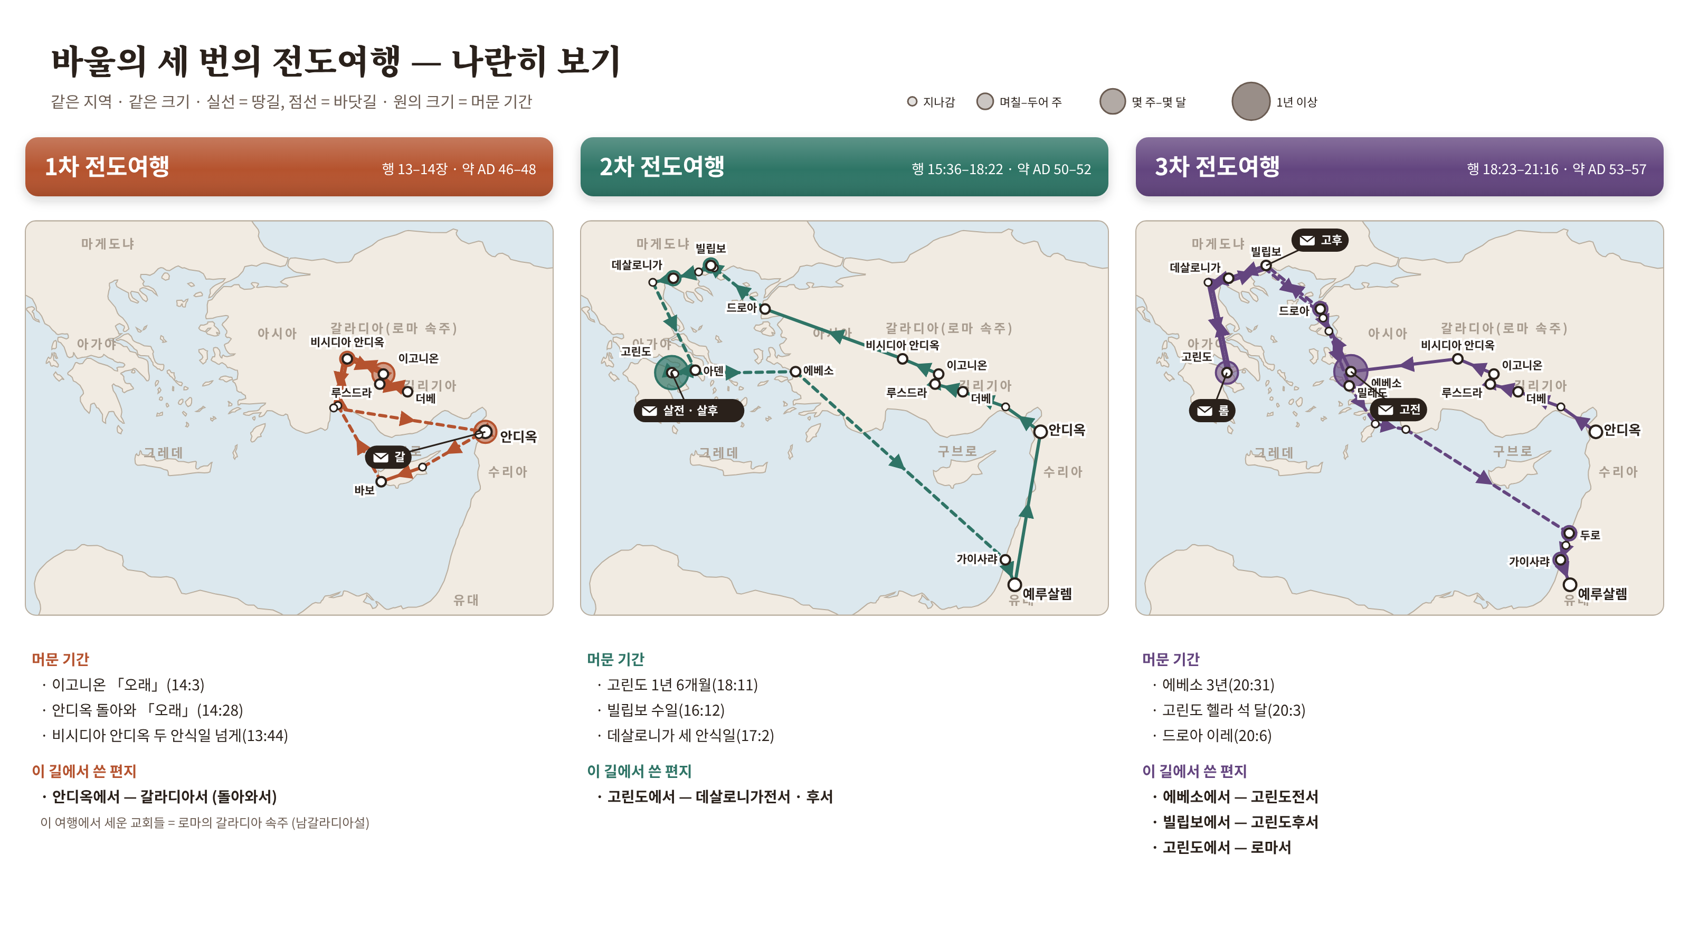
Notes:
세 번의 전도여행 — 나란히 보기 (원 = 머문 기간, 봉투 = 쓴 편지)

Slide 4
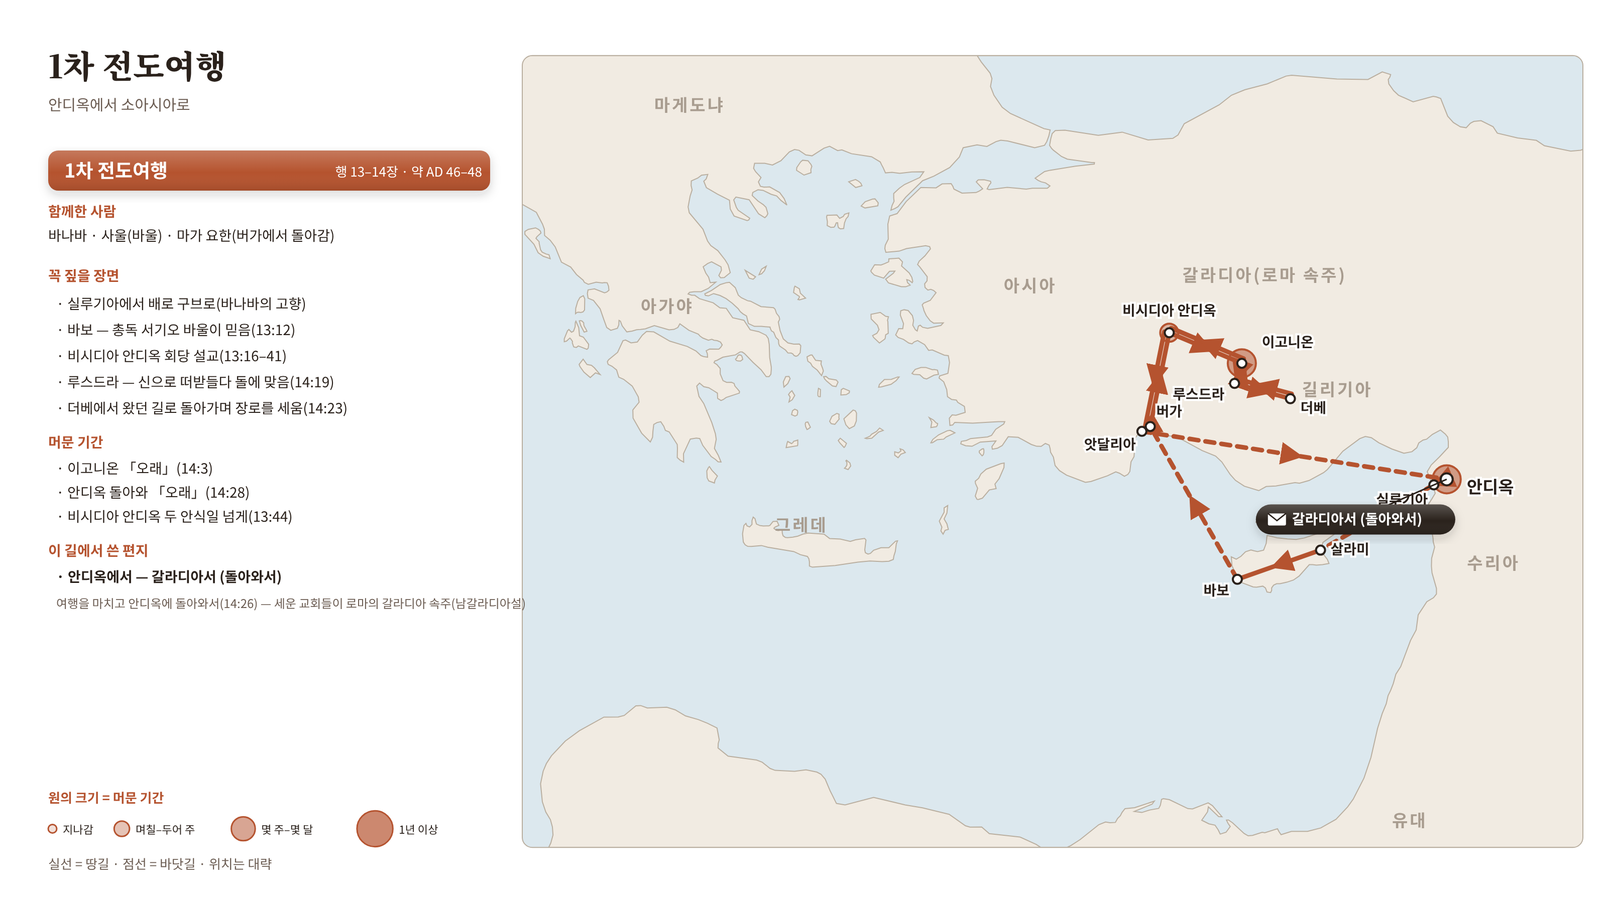
Notes:
1차 전도여행

Slide 5
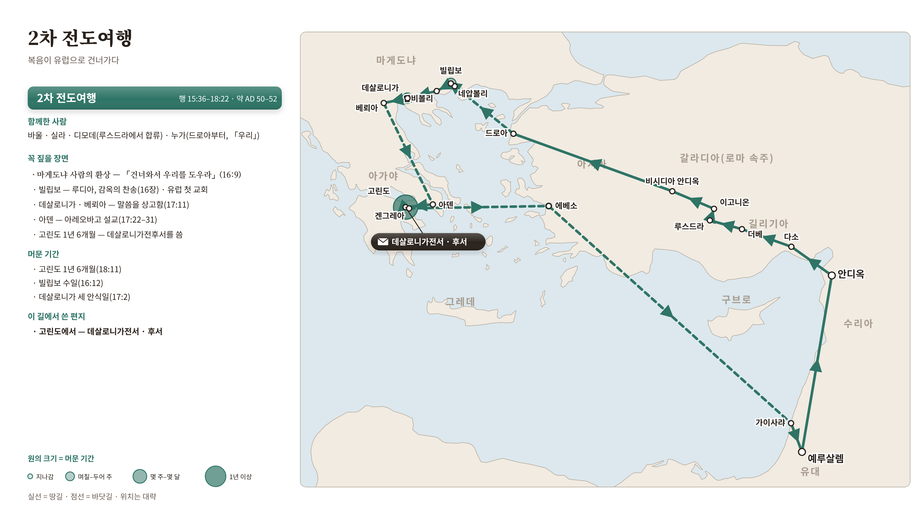
Notes:
2차 전도여행

Slide 6
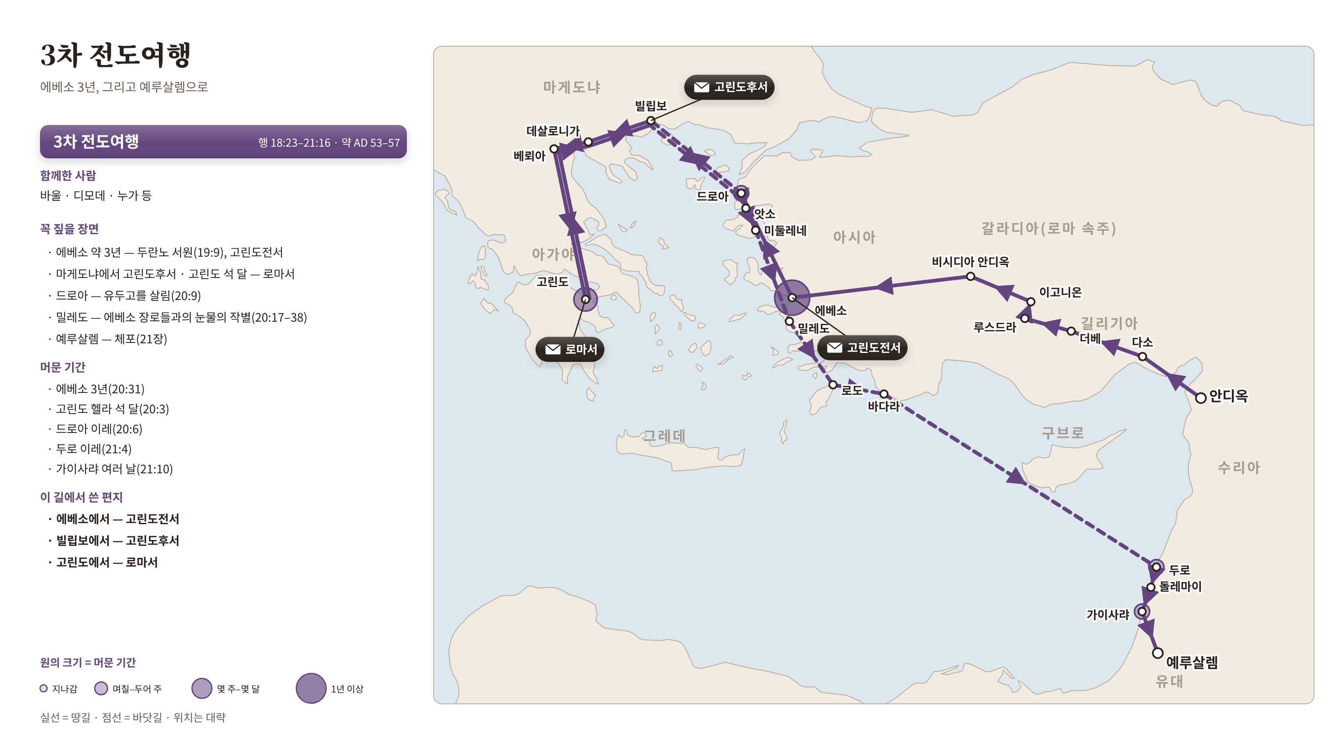
Notes:
3차 전도여행

Slide 7
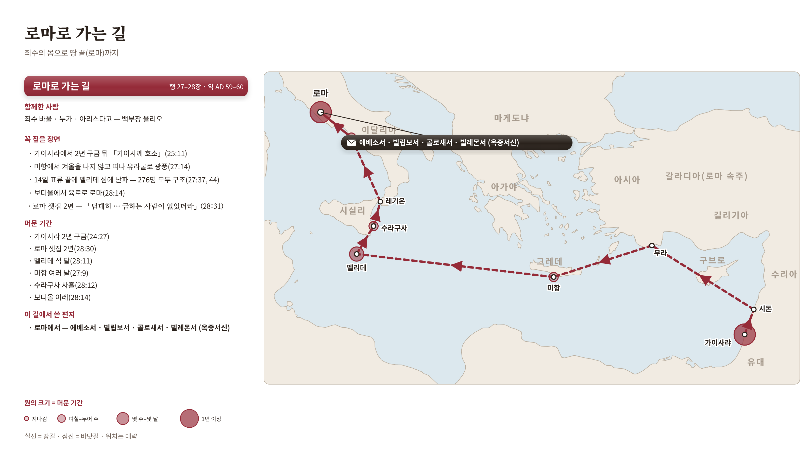
Notes:
로마로 가는 길

Slide 8
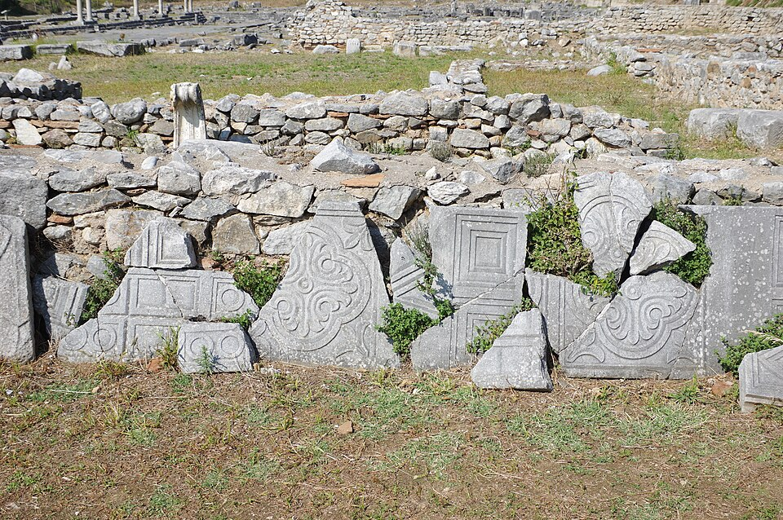
빌립보 유적
빌립보 — 유럽의 첫 교회(행 16장)
Archaeological site of Philippi BW 2017-10-05 12-46-14.jpg · Berthold Werner · CC BY-SA 3.0 · Wikimedia Commons
Notes:
빌립보 — 유럽의 첫 교회(행 16장)

Slide 9
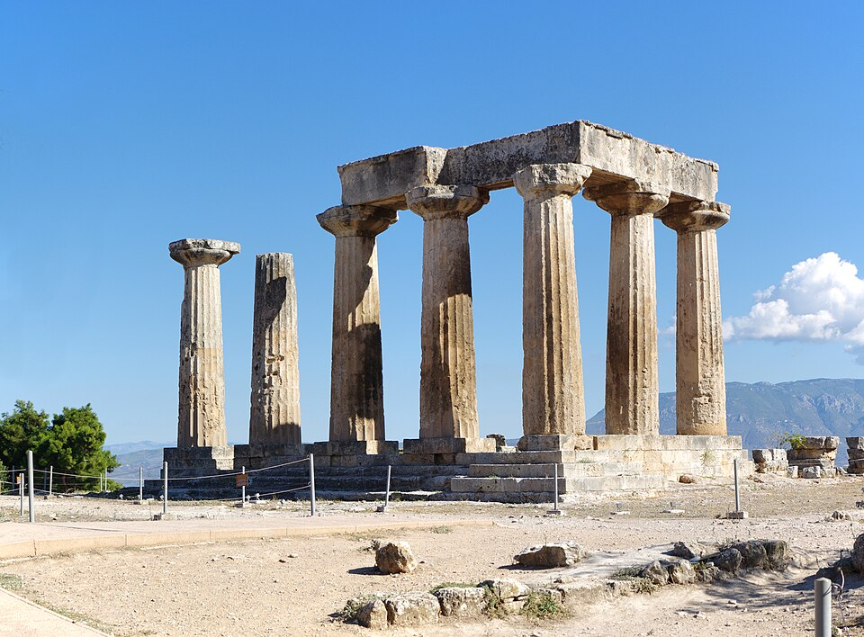
고린도 아폴로 신전 터
고린도 — 1년 6개월(행 18:11), 데살로니가전후서 · 로마서를 쓴 곳
Korinth BW 2017-10-10 10-55-28.jpg · Berthold Werner · CC BY-SA 3.0 · Wikimedia Commons
Notes:
고린도 — 1년 6개월(행 18:11), 데살로니가전후서 · 로마서를 쓴 곳

Slide 10
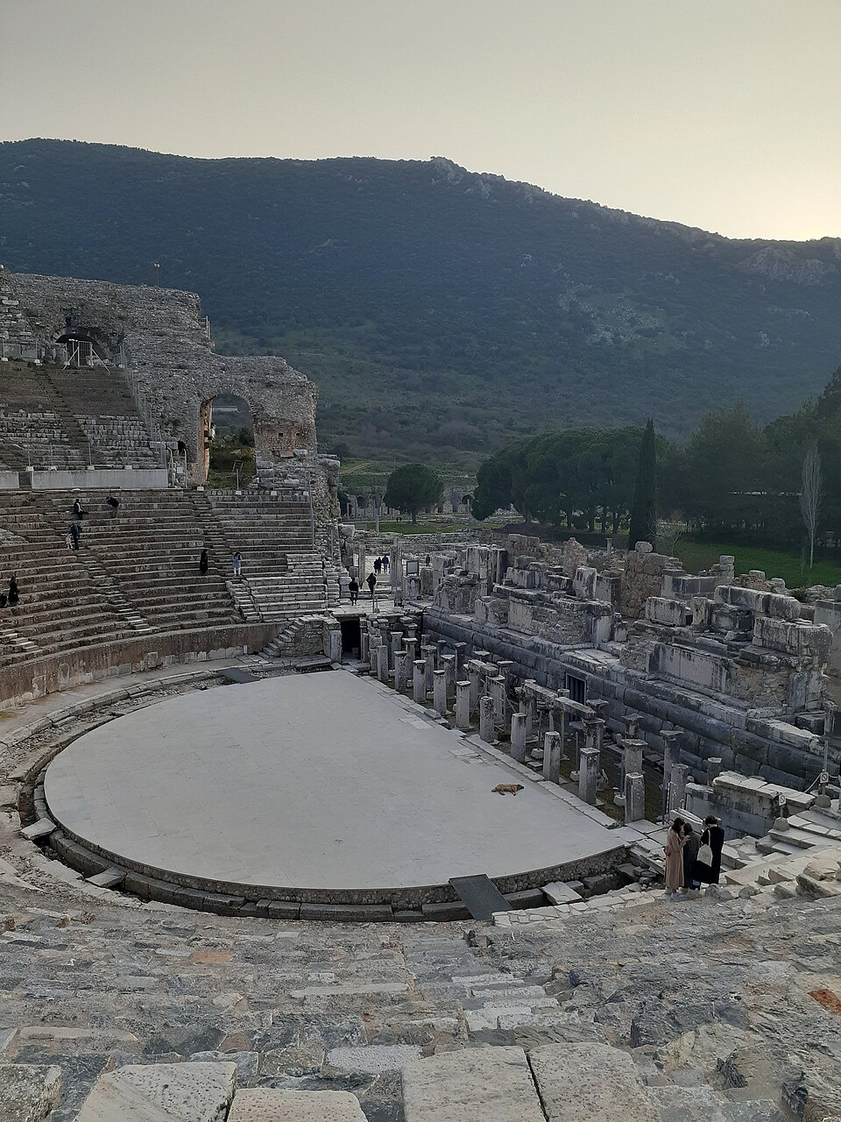
에베소 대극장 (행 19:29)
에베소 대극장 — 「온 성이 요란하여 … 일제히 연극장으로 달려들어 가는지라」(행 19:29)
Great Theatre of Ephesus 2024.jpg · Furkan Akkurt · CC BY-SA 4.0 · Wikimedia Commons
Notes:
에베소 대극장 — 「온 성이 요란하여 … 일제히 연극장으로 달려들어 가는지라」(행 19:29)

Slide 11
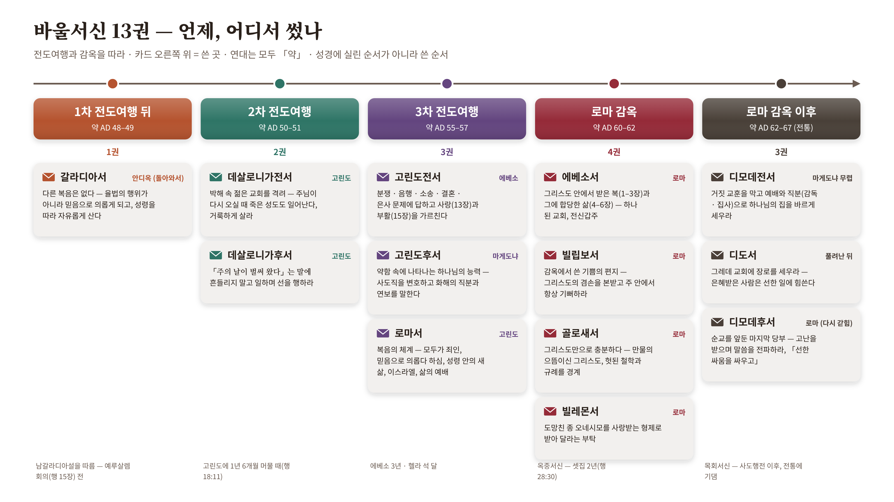
Notes:
바울서신 13권 — 언제, 어디서 썼나

Slide 12
덧붙임 — 갈라디아서 — 남갈라디아설
갈라디아서는 1차 전도여행을 마치고 안디옥에 돌아와(행 14:26) 쓴 편지다. 1차 여행에서 세운 비시디아 안디옥 · 이고니온 · 루스드라 · 더베가 로마의 「갈라디아 속주」 안에 있었다.
성경맥잡기 1단계 · 7과 바울의 선교여행

Slide 13
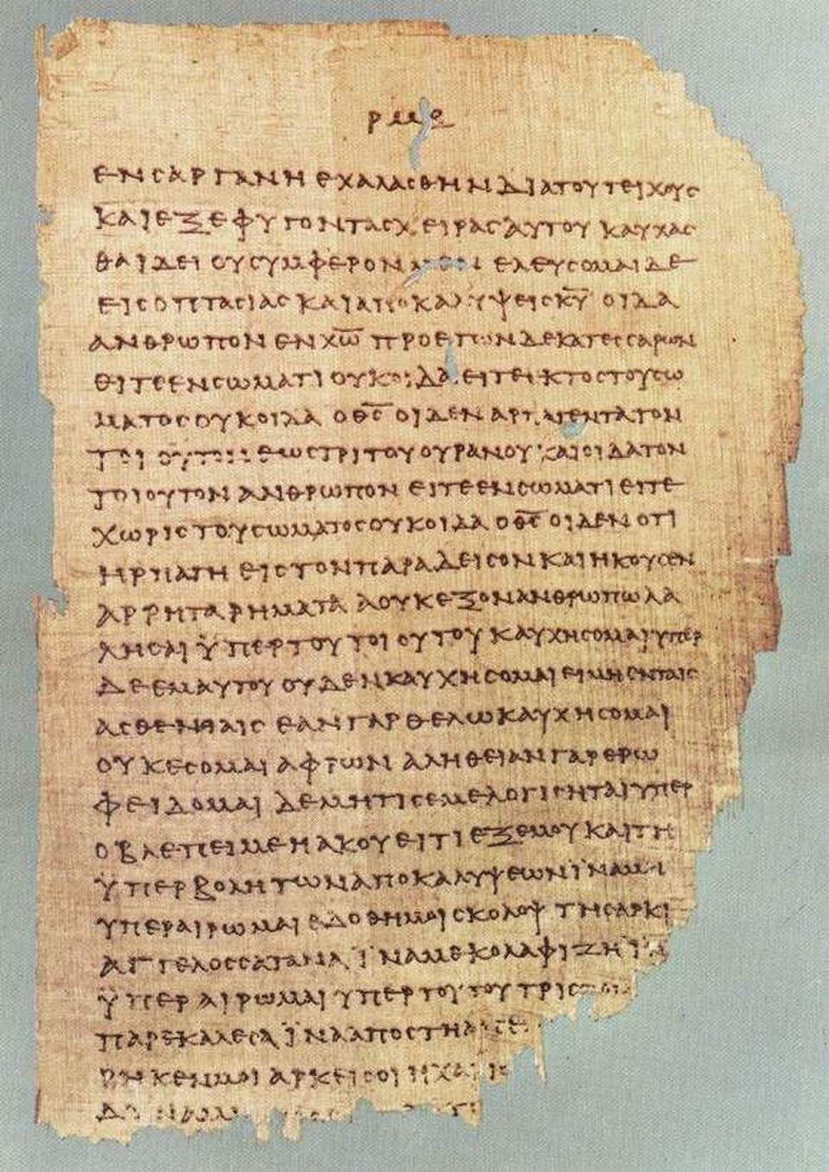
파피루스 46 — 가장 오래된 바울서신 사본
파피루스 46 — 가장 오래된 바울서신 사본(약 AD 200). 히브리서가 로마서 바로 뒤에 들어 있다
P46.jpg · Unknown authorUnknown author · Public domain · Wikimedia Commons
Notes:
파피루스 46 — 가장 오래된 바울서신 사본(약 AD 200). 히브리서가 로마서 바로 뒤에 들어 있다

Slide 14
핵심 구절
담대히 하나님 나라를 전파하며 주 예수 그리스도께 관한 것을 가르치되 금하는 사람이 없었더라
행 28:31 (개역한글)

Slide 15
확인 질문
바울이 가장 오래 머문 곳 두 곳은?
1
2차 여행에서 복음이 처음 들어간 대륙은?
2
옥중서신은 어디서 썼나?
3
성경맥잡기 1단계 · 7과 바울의 선교여행
Notes:
1. 바울이 가장 오래 머문 곳 두 곳은?
→ 에베소 약 3년(20:31), 고린도 1년 6개월(18:11).
2. 2차 여행에서 복음이 처음 들어간 대륙은?
→ 유럽 — 마게도냐 환상(16:9) 뒤 빌립보.
3. 옥중서신은 어디서 썼나?
→ 로마 감옥(전통) — 에베소서 · 빌립보서 · 골로새서 · 빌레몬서.

Slide 16
다음 시간
8과
봉인된 두루마리가 열린다
요한계시록 — 다니엘이 봉한 두루마리를 예수님이 떼어 보여 주신다

